Slide 1
BERT를 이용한 해양사고 보고서 분석
2021. 12. 16
Advisor : 최원익 교수님
서혜빈, 김소원
Department of Information and Communication Engineering,
Inha University

Slide 2
Introduction
주제
BERT를 이용한 해양사고 보고서 분석
개요
목표
1) 재결서 내 문장 Classification & Clustering
유사한 문장 간의 군집화를 바탕으로 유사한 사고 위험성을 담은 문장끼리 묶어 원인을 보다 쉽게 식별하고자 함
KoSentenceBERT를 이용
K-Means를 통해 Clustering
t-SNE를 이용해 차원 축소 및 시각화
2) 재결서 내 문장 중요 Keyword 추출
감당할 수 없는 많은 양의 데이터에서 문장별로 Keyword를 추출함으로써 중요도를 판단하고자 함
문장 Vector와 Word Vector 간의 코사인 유사도를 구하여 주요 Keyword 추출

Slide 3
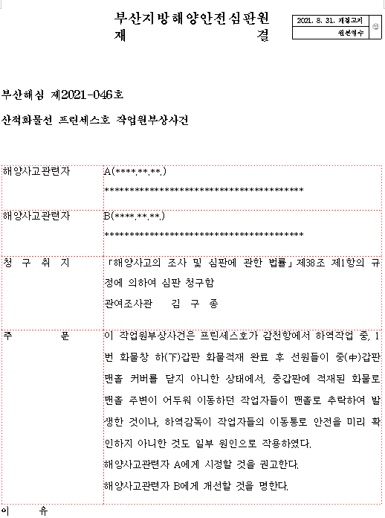
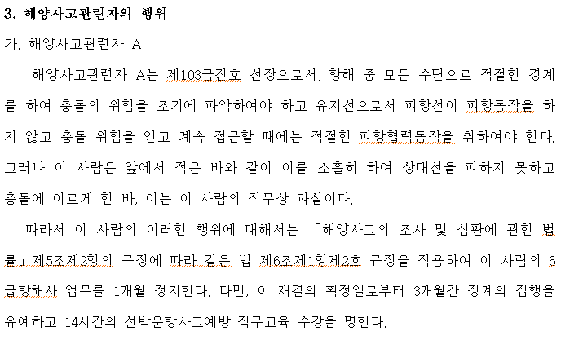
Project Objectives
재결서
해양사고 관련 내용 기술 보고서

Slide 4
Project Objectives
개요
BERT 알고리즘 - KoSentenceBERT
Cosine Similarity
Sentence Vector
Word Vector
Pooling
Pooling
BERT
BERT
BERT
BERT
BERT
I
played
a
soccer
I
played
a
soccer
목표 1) Sentence
목표 2) Word

Slide 5
Project Objectives
설계블록도
Labeling
데이터 수집 및 전처리
Konlpy로 명사 추출
Pre-training, BERT 학습
Embedding
Cosine Similarity
목적 1
목적 2
Clustering
Keyword 추출
t-SNE
Frequency(WordCloud)

Slide 6
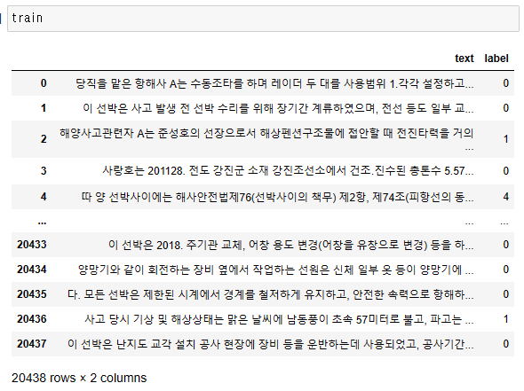
Plan of Action, Methodology and Design
1. 최종 Data set 설명 - train
20438 rows x 2 columns
Notes:
0 : 해당 사항 없음
1 : 화재, 폭발, 불, 발열, 열기, 화염, 열감
2 : 좌초, 부유물감김, 운항저해, 접촉, 충돌, 침몰, 전복, 해양오염, 오염, 장애물, 기관손상, 조타장치손상, 추진축계손상, 시설물손상, 손상
3 : 부상, 실종, 사망, 행방불명, 상처
4 : 경계소홀, 졸음운항, 위법, 위반, 미준수, 부적절, 불이행, 음주, 알코올, 술

Slide 7
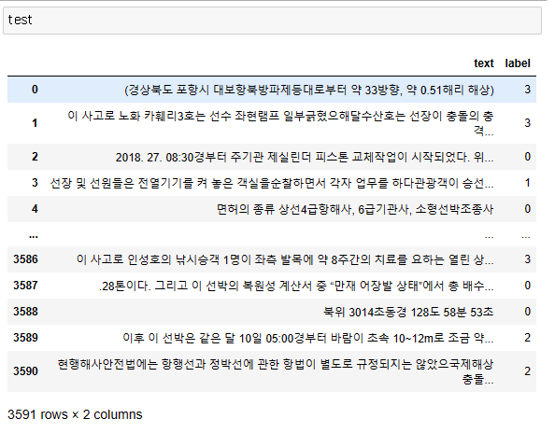
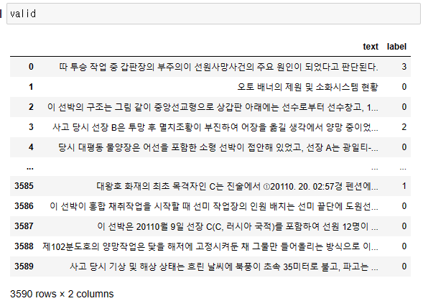
Plan of Action, Methodology and Design
1. 최종 Data set 설명 – test, validation
3591 rows x 2 columns
3590 rows x 2 columns
Notes:
0 : 해당 사항 없음
1 : 화재, 폭발, 불, 발열, 열기, 화염, 열감
2 : 좌초, 부유물감김, 운항저해, 접촉, 충돌, 침몰, 전복, 해양오염, 오염, 장애물, 기관손상, 조타장치손상, 추진축계손상, 시설물손상, 손상
3 : 부상, 실종, 사망, 행방불명, 상처
4 : 경계소홀, 졸음운항, 위법, 위반, 미준수, 부적절, 불이행, 음주, 알코올, 술

Slide 8
Plan of Action, Methodology and Design
1-1. 데이터 수집 및 전처리
재결서 Crawling
해양안전심판원 사이트
문장 별 split
특수문자, 20자 이하 문장 제거
0-4 Multi-Class Labeling
train, test, validation set split
8:1:1 비율
Notes:
0 : 해당 사항 없음
1 : 화재, 폭발, 불, 발열, 열기, 화염, 열감
2 : 좌초, 부유물감김, 운항저해, 접촉, 충돌, 침몰, 전복, 해양오염, 오염, 장애물, 기관손상, 조타장치손상, 추진축계손상, 시설물손상, 손상
3 : 부상, 실종, 사망, 행방불명, 상처
4 : 경계소홀, 졸음운항, 위법, 위반, 미준수, 부적절, 불이행, 음주, 알코올, 술

Slide 9
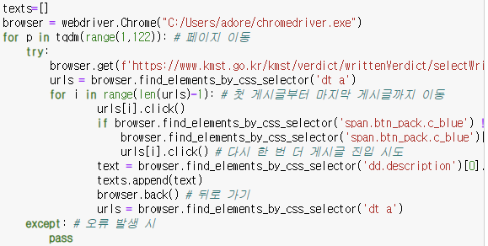
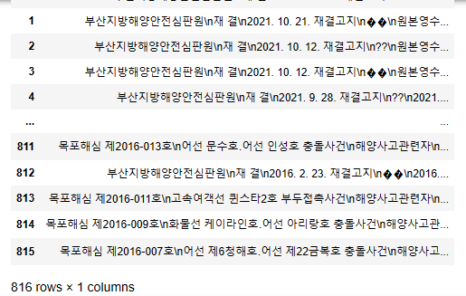
Plan of Action, Methodology and Design
1-2. Crawling
Notes:
0 : 해당 사항 없음
1 : 화재, 폭발, 불, 발열, 열기, 화염, 열감
2 : 좌초, 부유물감김, 운항저해, 접촉, 충돌, 침몰, 전복, 해양오염, 오염, 장애물, 기관손상, 조타장치손상, 추진축계손상, 시설물손상, 손상
3 : 부상, 실종, 사망, 행방불명, 상처
4 : 경계소홀, 졸음운항, 위법, 위반, 미준수, 부적절, 불이행, 음주, 알코올, 술

Slide 10
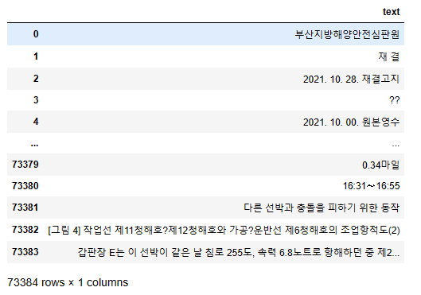
Plan of Action, Methodology and Design
1-3. 문장 별 split
\n을 기준으로 split
=> 73384 rows x 1 columns
Notes:
0 : 해당 사항 없음
1 : 화재, 폭발, 불, 발열, 열기, 화염, 열감
2 : 좌초, 부유물감김, 운항저해, 접촉, 충돌, 침몰, 전복, 해양오염, 오염, 장애물, 기관손상, 조타장치손상, 추진축계손상, 시설물손상, 손상
3 : 부상, 실종, 사망, 행방불명, 상처
4 : 경계소홀, 졸음운항, 위법, 위반, 미준수, 부적절, 불이행, 음주, 알코올, 술

Slide 11
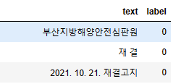
Plan of Action, Methodology and Design
1-4. Labeling
0 : 해당 사항 없음
1 : 화재, 폭발, 불, 발열, 열기, 화염, 열감
2 : 좌초, 부유물감김, 운항저해, 접촉, 충돌, 침몰, 전복, 해양오염, 오염, 장애물, 기관손상, 조타장치손상, 추진축계손상, 시설물손상, 손상
3 : 부상, 실종, 사망, 행방불명, 상처
4 : 경계소홀, 졸음운항, 위법, 위반, 미준수, 부적절, 불이행, 음주, 알코올, 술
Notes:
0 : 해당 사항 없음
1 : 화재, 폭발, 불, 발열, 열기, 화염, 열감
2 : 좌초, 부유물감김, 운항저해, 접촉, 충돌, 침몰, 전복, 해양오염, 오염, 장애물, 기관손상, 조타장치손상, 추진축계손상, 시설물손상, 손상
3 : 부상, 실종, 사망, 행방불명, 상처
4 : 경계소홀, 졸음운항, 위법, 위반, 미준수, 부적절, 불이행, 음주, 알코올, 술

Slide 12
Plan of Action, Methodology and Design
2. Pre-training
기존 Pre-training 모델은 해양 사고 데이터에 대한 정보가 없어 해양 사고 데이터에 대한 결과를 도출해도 성능이 떨어질 것이라 예상
-> Pre-training 모델을 재결서를 이용해 다시 한 번 학습 진행하여 성능을 높이도록 노력
전후 | 평균 코사인 유사도
기존 Pre-training | 0.34
KoSBERT 학습(epoch 1 기준) | 0.8230
학습을 다시 한 결과, 평균 코사인 유사도가 높아진 것을 확인할 수 있음

Slide 13
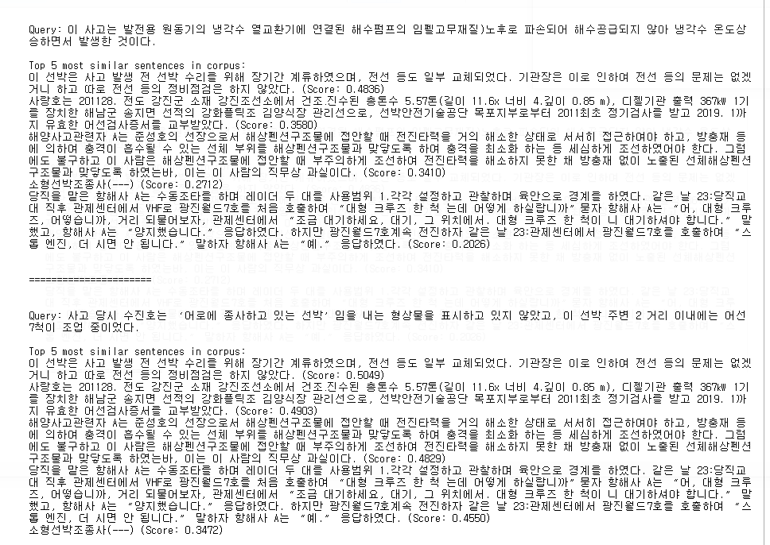
Plan of Action, Methodology and Design
2. Pre-training - 기존 모델
평균 코사인 유사도
0.34

Slide 14
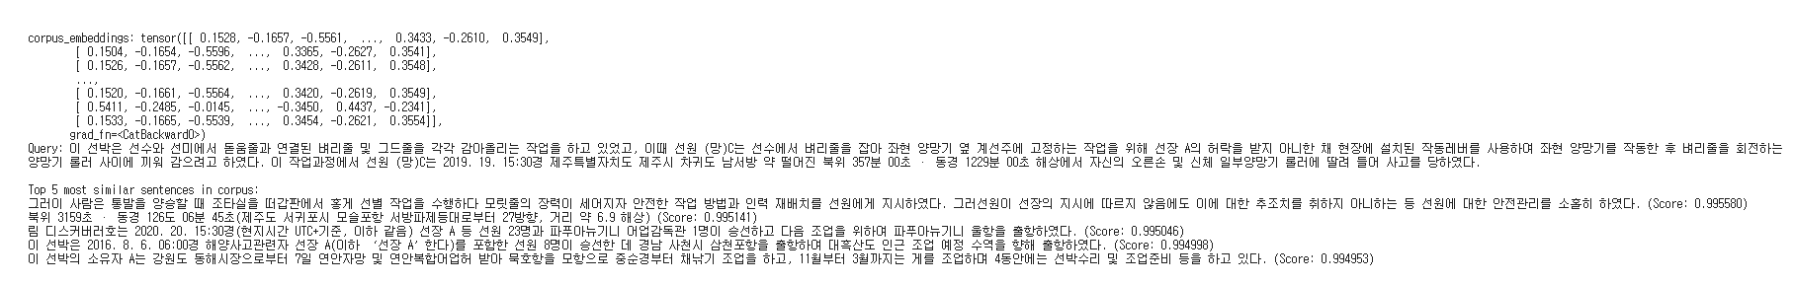
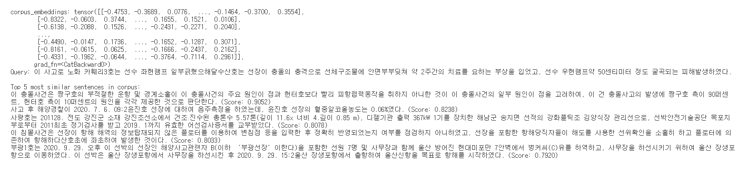
Plan of Action, Methodology and Design
2. Pre-training – 재결서로 한 번 더 학습
평균 코사인 유사도
0.82
Query에 따른 유사 문장 top 5개의 corpus 유사도를 확인

Slide 15
Plan of Action, Methodology and Design
2. BERT 학습
SKT에서 제공하고 있는 KoSentenceBERT를 개선함
Hyper Parameter
L = 12
H = 768
A = 12
Max_length = 128
Optimizer = Adam
Learning rate = 2e-5
Epochs = 1, 2, 3
DataLoader
train_loader, test_loader, val_loader
training
loss 구하고, backward 수행
=> Gradient 계산
classification
AdMSoftmaxLoss
768차원 -> 5차원
Pooling
output = sentence mean vector

Slide 16
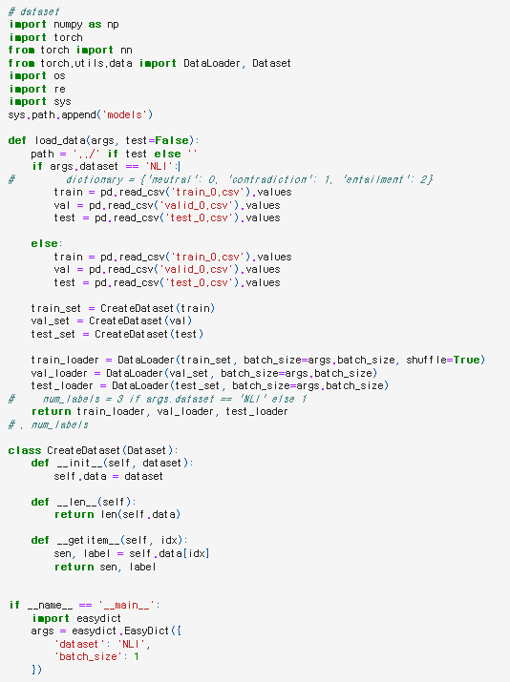
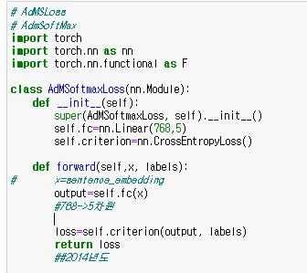

Plan of Action, Methodology and Design
2. BERT 학습
(2)-1 KoSBERT 모델 학습 진행
=> 순서대로 train, valid, test 데이터 갯수
AdMSLoss를 이용하여
768차원을 5차원으로 변경
-> Classification
input과 mask가 뒤섞이지 않도록 random_state를 일정하게 고정
Dataset은 NLI로 설정

Slide 17
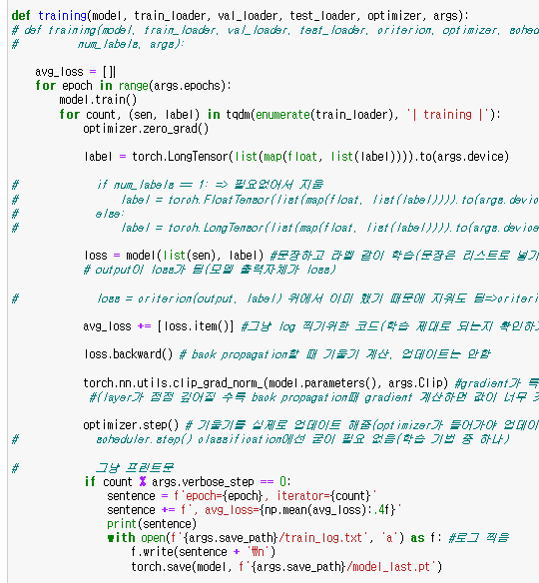
Plan of Action, Methodology and Design
2. BERT 학습
(2)-1 KoSBERT 모델 학습 진행
문장하고 라벨 같이 학습
(문장은 리스트로 넣음, 라벨은 그냥 대입)
Gradient가 특정 단어에
너무 fitting 되지 않도록 상한선 제한
기울기를 실제로 업데이트 해줌
(optimizer가 들어가야 업데이트 진행

Slide 18
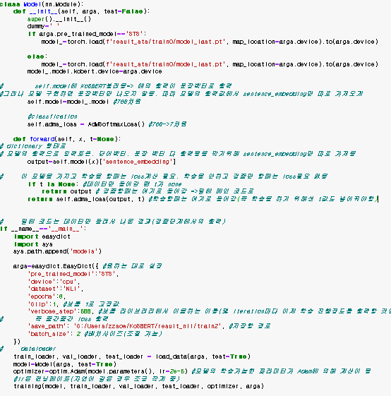
Plan of Action, Methodology and Design
2. BERT 학습
(2)-1 KoSBERT 모델 학습 진행
AdmSoftmaxLoss를 이용하여
768차원에서 5차원으로 변경 -> classification
모델의 출력으로 입력토큰, 단어벡터, 문장벡터 중 Sentence_embedding만 따로 가져옴

Slide 19
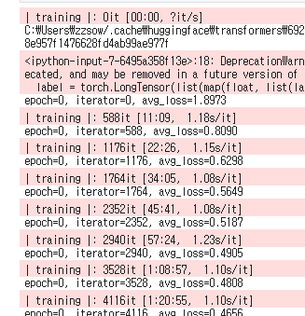
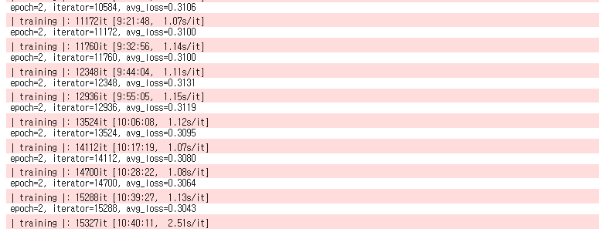
Plan of Action, Methodology and Design
2. KoSBERT 학습
(2)-1 KoSBERT 모델 학습 진행
학습 모델과 log를 pt파일과 txt
파일로 저장
train_log : epoch 1 에 대한 결과
train_log2: epoch 2 에 대한 결과
train_log3: epoch 3에 대한 결과

Slide 20
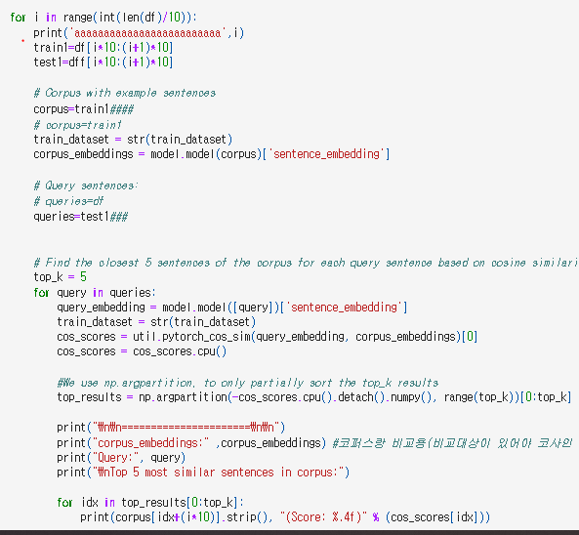
Plan of Action, Methodology and Design
3. Embedding, Cosine Similarity
Corpus의 한 문장과 query의 한 문장의 각 embedding 값을 구함
-> 임베딩 값으로 코사인 유사도를 구함
-> query와 가장 코사인 유사도가 높게 나온 corpus 5개를 출력

Slide 21
Plan of Action, Methodology and Design
3. Embedding, Cosine Similarity
query
이 충돌사건은 시계양호한 야간에 85대양호비응항 방파제를 지항로의 우측으로 항행 중이던 뉴빅토리호의 출항로 정면으로 진입하면서 발생한 것이 뉴빅토리호경계를 소홀히 하여 적절한 피항협력동작을 취하지 못한 것도 일인이 된다.
학습된 model load
Model을 통한 embedding
corpus
Cosine Similarity
이 충돌사건은 씨스타크루즈제주항 출항을 위해 이안 중 갑자기 발생한 돌풍에 압류되어 우측으로 밀리면서 해경부두에 좌현 접안한 경비함정 3012함의 우현과 충돌하여 발생한 것이 선장이 이안 조선 중 돌풍에 적절하게 대처하지 못한 것도 일인이 된다.
Score : 0.9666

Slide 22
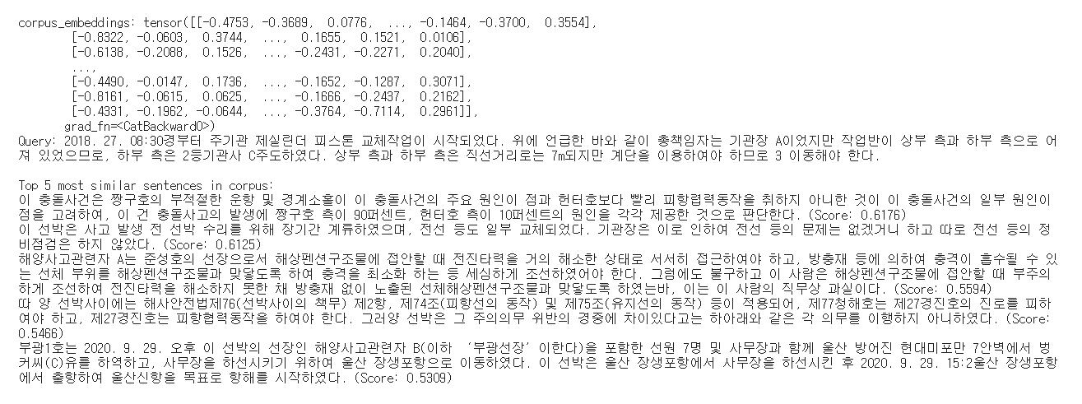
Plan of Action, Methodology and Design
3. Embedding, Cosine Similarity
Epoch 별 결과 첨부 – epoch 2
평균 score: 약 0.6

Slide 23
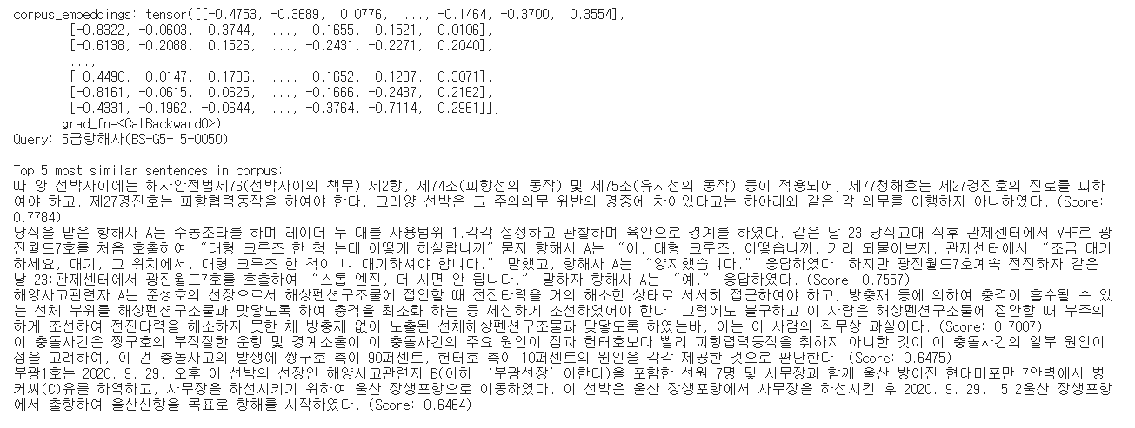
Plan of Action, Methodology and Design
3. Embedding, Cosine Similarity
Epoch 별 결과 첨부 – epoch 3
평균 score: 0.71

Slide 24
Plan of Action, Methodology and Design
3. Embedding, Cosine Similarity
epoch 별 loss 및 코사인 유사도 결과 차이
Epoch | loss | score
Epoch 1 | 0.23 | 0.8230
Epoch 2 | 0.30 | 0.61
Epoch 3 | 0.27 | 0.71
- 학습을 한번 더 함으로써 epoch 1,2,3 모두 기존 Pre-training 모델보단
평균 유사도가 높아짐을 확인함
- 평균 손실이 가장 적고 유사도가 가장 정확한 Epoch 1을 사용하기로 결정함

Slide 25
Plan of Action, Methodology and Design
4-1. Clustering, t-SNE
Embedding 값 저장
k-Means Clustering
T-SNE
768차원을 2, 3차원으로 축소
2D, 3D로 시각화

Slide 26
Plan of Action, Methodology and Design
4-1. Clustering
init | N_init | Max_iter | tol | score
K-means++ | 10 | 300 | 1e-04 | 0.264
K-means++ | 10 | 500 | 1e-04 | 0.265
K-means++ | 10 | 800 | 1e-04 | 0.264
K-means++ | 30 | 300 | 1e-04 | 0.264
K-means++ | 30 | 300 | 3e-04 | 0.264
K-means++ | 10 | 300 | 3e-04 | 0.262
Random | 10 | 300 | 1e-04 | 0.264
Random | 10 | 300 | 3e-04 | 0.262
Notes:
Kmeans 파라미터 설명 추가

Slide 27
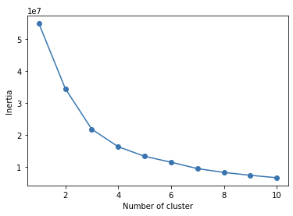
Plan of Action, Methodology and Design
4-1. Clustering
Parameter
n_clusters = 5
init = ‘k-means++’
n_init = 10
max_iter = 500
tol = 1e-04
Notes:
Kmeans 파라미터 설명 추가

Slide 28
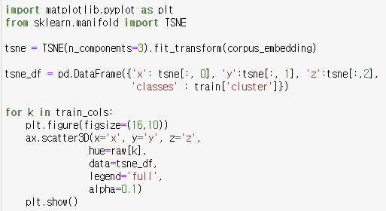
Plan of Action, Methodology and Design
4-1. t-SNE
문장 평균 Vector인 corpus_embedding 값을 바탕으로 768차원 -> 3차원 축소
3차원으로 축소된 값에 앞서 Clustering 한 label 값을 classes로 입힘
Notes:
Tsne로 2, 3차원으로 축소 후 classes에 앞서 kmeans로 클러스터링을 진행한 라벨 값을 입힘

Slide 29
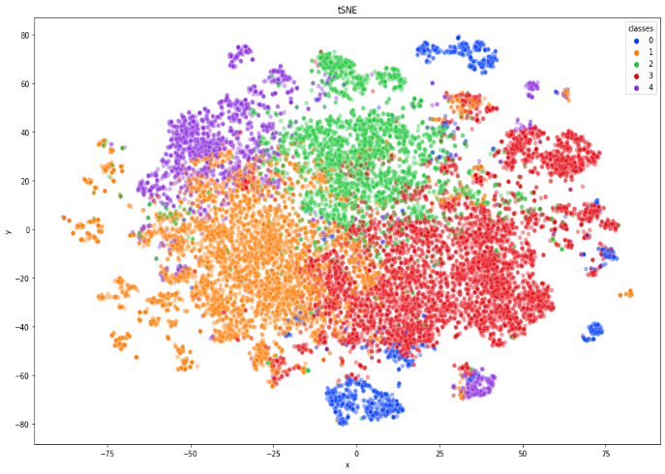
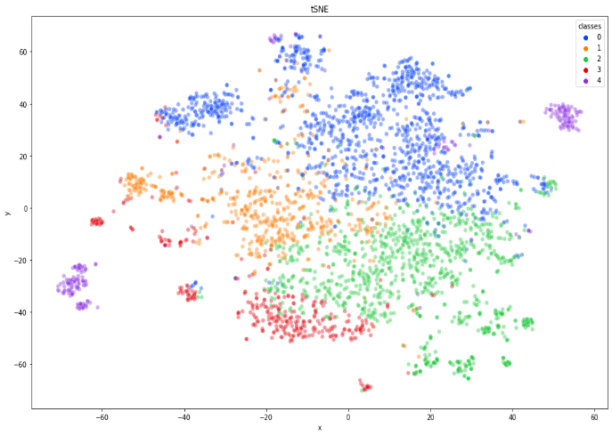
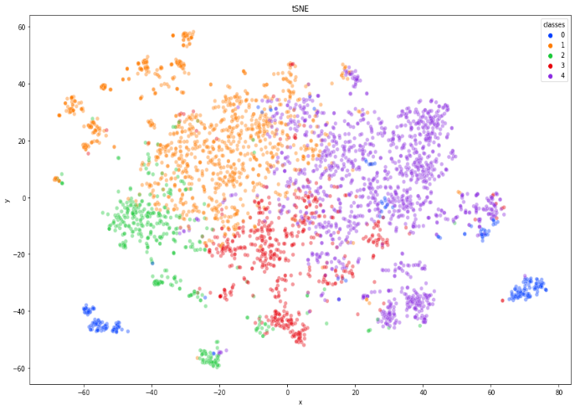
Result
5. 목적 1)의 결과 - 2D
<train>
<test>
<valid>

Slide 30
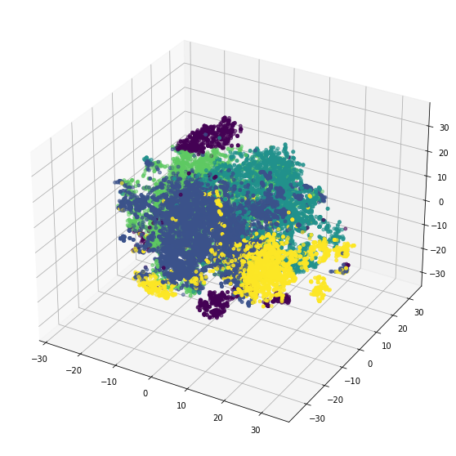
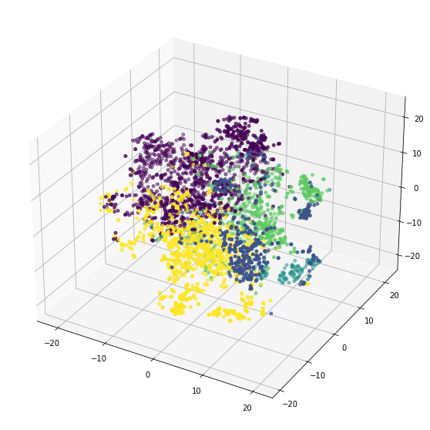
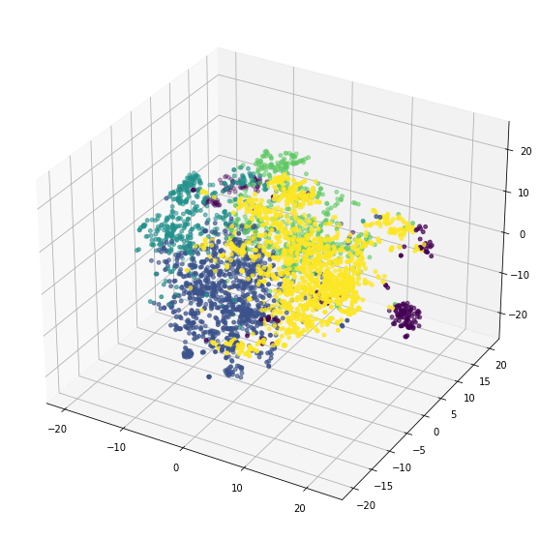
Result
5. 목적 1)의 결과 - 3D
<train>
<test>
<valid>

Slide 31
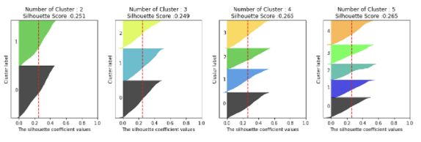
Result
6. 평가– Silhouette Score
Notes:
K = 5, init = ‘k-means++’

Slide 32
Plan of Action, Methodology and Design
4-2. Keyword 추출
Unsupervised 기법 사용
Konlpy의 okt로 명사 추출
Raw data에서
KoSentenceBERT
단어 Vector 추출
문장 Vector와 비교
Cosine Similarity
Sorting

Slide 33
Plan of Action, Methodology and Design
4-2. Keyword 추출
Konlpy에서 제공하는 Okt의 nouns 함수를 이용하여 명사를 추출함
'이 선박은 사고 발생 전 선박 수리를 위해 장기간 계류하였으며, 전선 등도 일부 교체되었다. 기관장은 이로 인하여 전선 등의 문제는 없겠거니 하고 따로 전선 등의 정비점검은 하지 않았다.'
<Sentence>
['선박', '사고', '발생', '선박', '수리', '장기간', '계류', '전선', '일부', '교체', '기관', '전선', '전선', '정비', '점검'],
<nouns>
Notes:
Konlpy okt nouns

Slide 34
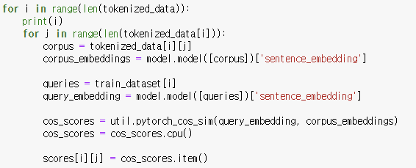
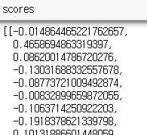
Plan of Action, Methodology and Design
4-2. Keyword 추출
문장에서 추출된 단어를
1개씩 corpus로 줌
한 문장을 query로 줌
한 단어와 한 문장의 코사인 유사도를 구해
Tensor 값을 numpy로 바꿔 저장
<코사인유사도 결과>
Notes:
Konlpy okt nouns

Slide 35
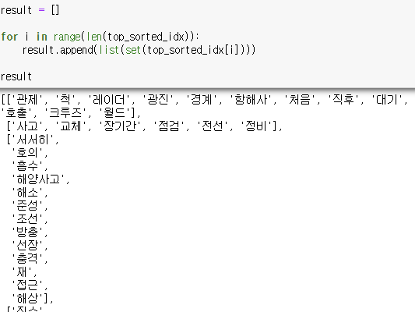
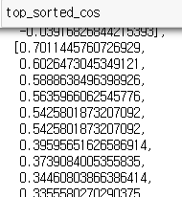
Plan of Action, Methodology and Design
4-2. Keyword 추출
<코사인 유사도 내림차순 sorting>
<각 코사인 유사도에 해당하는 단어 추출>
Notes:
Konlpy okt nouns

Slide 36
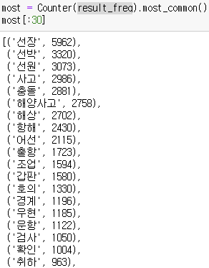
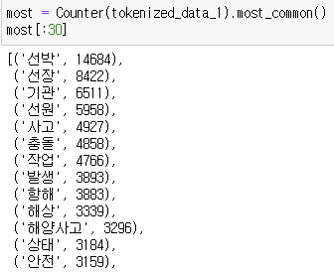
Plan of Action, Methodology and Design
4-2. Keyword 추출
<Raw data에서 단어 빈도 추출>
<중요 keyword 추출 data에서 빈도 추출>
Notes:
Konlpy okt nouns

Slide 37
Result
5. 목적 2)의 결과
한편 실제 선주인 D는 제208홍성호계류되어 있던 선창수산 안벽 근처에 위치한 사무실에서 제208홍성호에서 연기 된 것을 보고 119로 화재신고를 하여 출동한 소방대에 의해 같은 날 12:2 진화완료되었다.
<Sentence>
‘화재’, ‘안벽‘, ‘진화‘, ‘주인’, ‘사무실‘, ‘소방대‘, ‘신고‘, ‘연기‘, ‘완료‘, 출동‘
<Keyword>
이 화재사건의 최초 목격자 C는 “부두에 정박 중인 대왕호 기관실 쪽에서 불꽃과 연기이는 것을 보고 신고하였다“ 진술하였다.
<Sentence>
‘화재’, ‘부두‘, ‘목격자‘, ‘최초’, ‘대왕호‘, ‘신고‘, ‘연기‘
<Keyword>

Slide 38
Result
6. 평가 – BLEU SCORE
Reference : 추출된 중요 키워드
Candidate : 사람이 판단한 해당 문장 중요 키워드
<Sentence>
이 좌초사건은 암초 많은 저수심대의 작업장소로 접근하던 중 너울성 파도에 떠밀려 발생한 것이다.
Reference : ‘너울’, ‘좌초’, ‘파도’, ‘암초’
Candidate : ‘좌초’, ‘저수심’, ‘암초’, ‘파도’
=> BLEU Score : 0.75

Slide 39
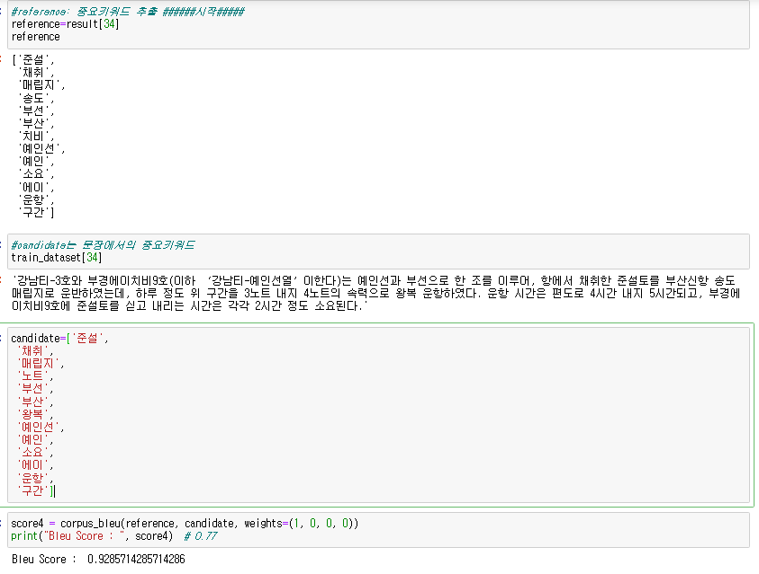
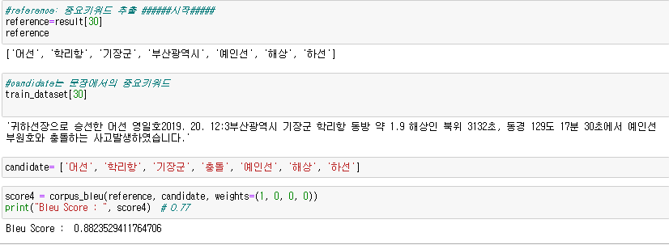
Result
6. 평가 – BLEU SCORE

Slide 40
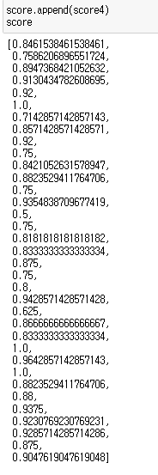
Result
6. 평가 – BLEU SCORE
표본 약 100여개를 하나하나 BLEU SCORE 구하고 평균 score를 구함
BLEU | 평균 BLEU score
Keyword | 0.864

Slide 41
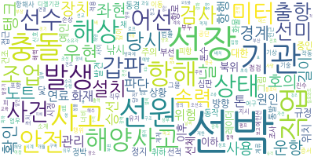
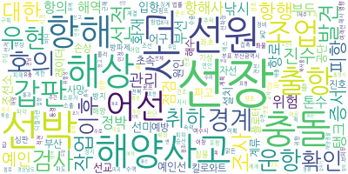
Result
5. 목적 2)의 결과 - WordCloud
<Raw data에서 빈도 추출>
<Keyword 추출 data에서 빈도 추출>

Slide 42
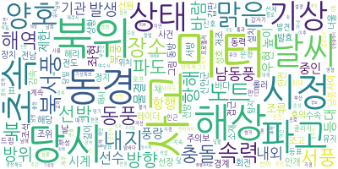
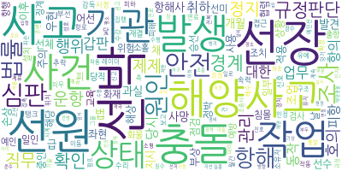
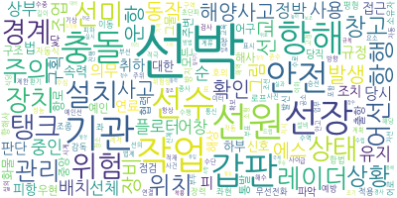
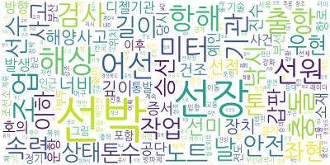
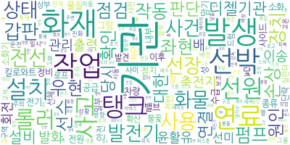
Result
5. 목적 2)의 결과 - WordCloud
<군집별 WordCloud>

Slide 43
Plan of Action, Methodology and Design
활용 소프트웨어
python3
Jupyter notebook
Pytorch
Selenium
KoSentenceBERT

Slide 44
Contributions
수행한 프로젝트의 중요 기여 사항 강조
김소원 : 데이터 수집, KoSentenceBERT Pre-training 및 학습
서혜빈 : 데이터 전처리, KoSentenceBERT Pre-training, 군집화, Keyword 추출

Slide 45
Schedule
월 | 진행상황
8월 | 주제 선정 및 데이터 탐색
9월 | 데이터 수집 및 전처리
10월 | 데이터 전처리 및 로직 설계
11월 | KoSentenceBERT 학습
12월 | 문장 군집화 및 키워드 추출

Slide 46
References
KorNLI and KorSTS: New Benchmark Datasets for Korean Natural Language Understanding.
Sentence-BERT: Sentence Embeddings using Siamese BERT-Networks
BERT: 언어 이해를 위한 양방향 트랜스포머 사전 학습(BERT: Pre-training of Deep Bidirectional Transformers for Language Understanding)
BERT: Pre-training of Deep Bidirectional Transformers for Language Understanding
해양안전심판원재결서,https://www.kmst.go.kr/kmst/verdict/writtenVerdict/selectWrittenVerdict.do
https://tmaxai.github.io/post/BERT/
NLP - 6. 카운트 기반 벡터화(CountVectorizer)와 TF-IDF 벡터화
T-academy, 딥러닝_기반_자연어_언어모델_BERT
딥러닝을 이용한 자연어 처리 입문, one-hot encoding, cosine similarity
https://wikidocs.net/22647

